Slide 1


Slide 2

TIẾT 11:
Lý thuyết âm nhạc: Nhịp
4
4

Slide 3


CÁC HÌNH NỐT NHẠC

Slide 4


Hình nốt tròn

Slide 5

Hình nốt trắng

Slide 6

Hình nốt đen

Slide 7

Hình nốt móc đơn

Slide 8

Hình nốt móc kép

Slide 9

TRƯỜNG ĐỘ NỐT NHẠC

Slide 10
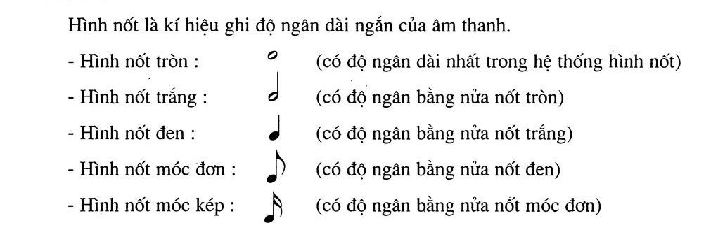

Slide 11
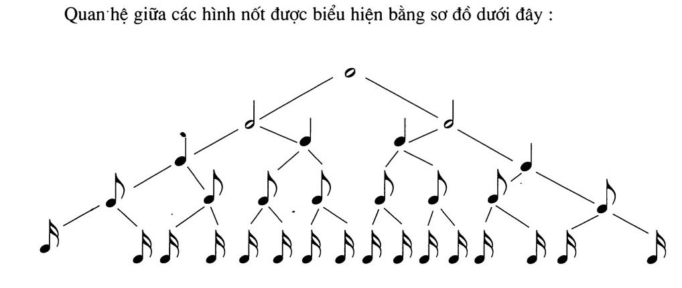

Slide 12

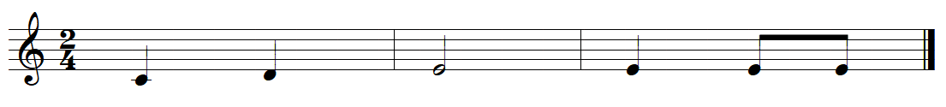
1) Hãy quan sát và cho biết số phách có trong mỗi ô nhịp?
HẾT GIỜ
Ví dụ 1:
‘
‘
‘
‘
‘
‘
2 phách
2 phách
2 phách

Slide 13
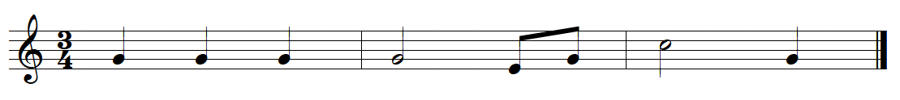
HẾT GIỜ
Ví dụ 2:
‘
‘
‘
‘
‘
‘
‘
‘
‘
3 phách
3 phách
3 phách

Slide 14
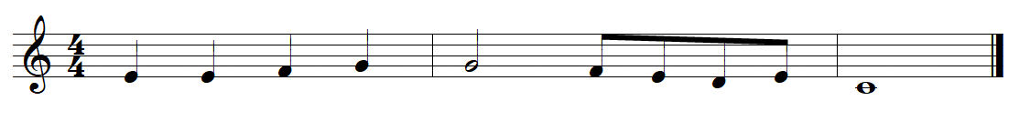
HẾT GIỜ
Ví dụ 3:
‘
‘
‘
‘
‘
‘
‘
‘
‘
‘
‘
‘
4 phách
4 phách
4 phách

Slide 15
* Kết luận:
SỐ CHỈ NHỊP

Slide 16

SỐ CHỈ NHỊP
Là 2 chữ số đặt ở đầu bản nhạc để chỉ loại nhịp, số phách trong nhịp và độ dài của phách.

Slide 17
Số đặt ở trên chỉ số lượng phách trong mỗi ô nhịp.
2
4
Số đặt ở dưới chỉ độ dài của phách. Độ dài của phách bằng nốt tròn chia cho chính số đó.

Slide 18
Có 4 phách trong mỗi ô nhịp.
4
4
Mỗi phách bằng một nốt đen.

Slide 19

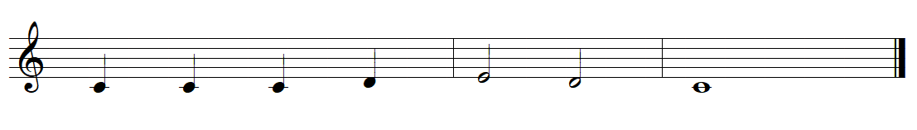
4
4
I. Nhịp :
1) Khái niệm:
4
4
- Nhịp còn có kí hiệu là nhịp C, mỗi nhịp có 4 phách, mỗi phách bằng một nốt đen.
- Phách thứ nhất là phách mạnh, phách thứ hai là phách nhẹ, phách thứ ba là phách mạnh vừa, phách thứ tư là phách nhẹ.
- Nốt tròn (o) có trường độ bằng 4 nốt đen.
>>
>
>>
>
>>
>
C

Slide 20
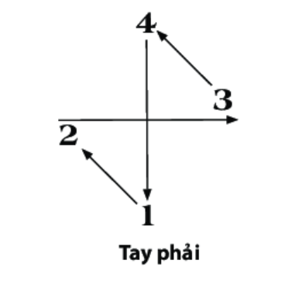
2. Sơ đồ đánh nhịp:

Slide 21
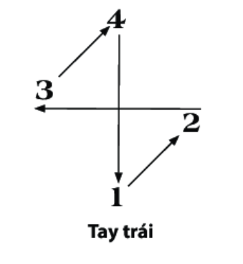
2. Sơ đồ đánh nhịp:

Slide 22
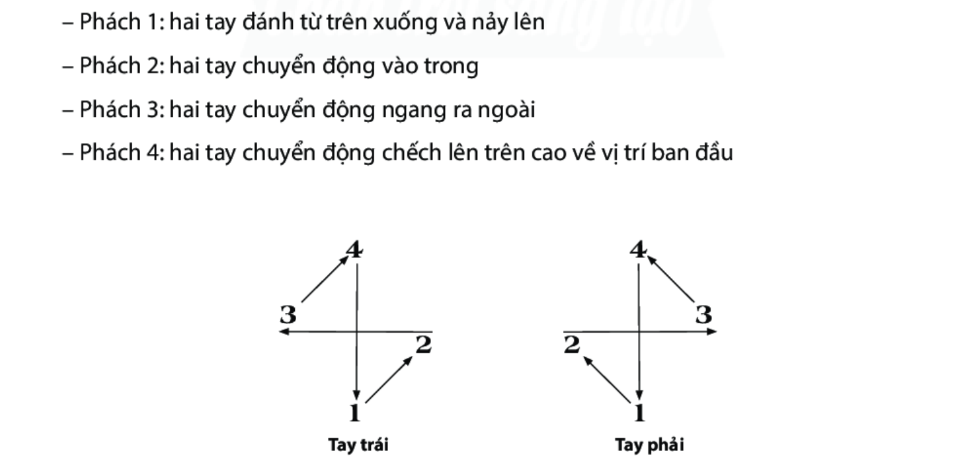
2. Sơ đồ đánh nhịp:

Slide 23

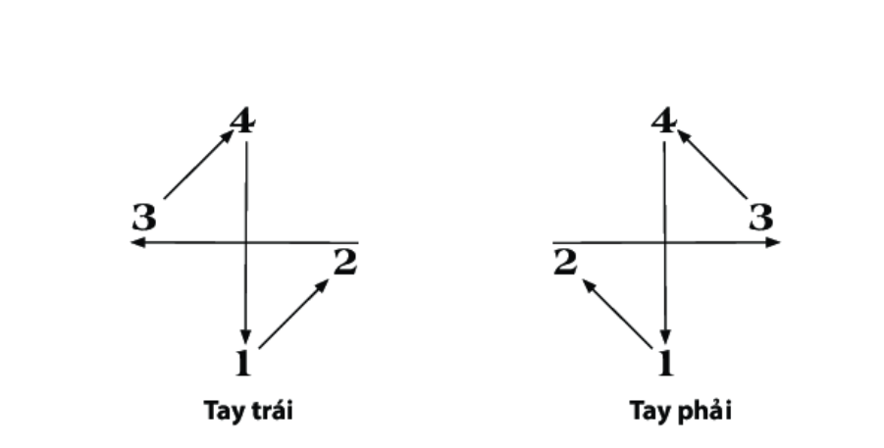
*Hãy điền số thứ tự từng phách trên sơ đồ đánh nhịp?

Slide 24



II. Luyện tập

Slide 25
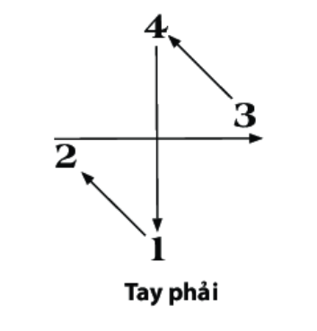
50 BPM
ĐÁNH NHỊP TAY PHẢI VỚI METRONOME 50BPM

Slide 26
50 BPM
ĐÁNH NHỊP TAY TRÁI VỚI METRONOME 50BPM

Slide 27
50 BPM
ĐÁNH NHỊP HAI TRÁI VỚI METRONOME 50BPM

Slide 28
60 BPM
ĐÁNH NHỊP HAI TRÁI VỚI METRONOME 60BPM

Slide 29

III. Củng cố
Câu 1: Nhịp có bao nhiêu phách trong mỗi ô nhịp?
a. 2 phách.
b. 3 phách.
c. 4 phách.
d. Tất cả đều sai.
4
4

Slide 30
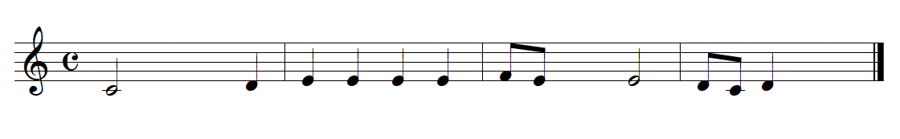
Câu 2: Hãy vẽ thêm nốt nhạc cho đủ số phách theo số chỉ nhịp?

Slide 31
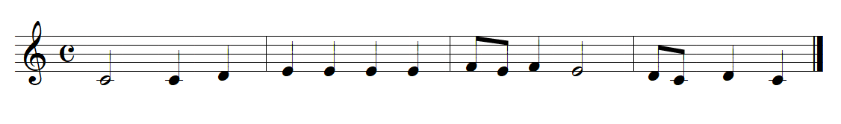
Câu 2: Hãy vẽ thêm nốt nhạc cho đủ số phách theo số chỉ nhịp?

Slide 32
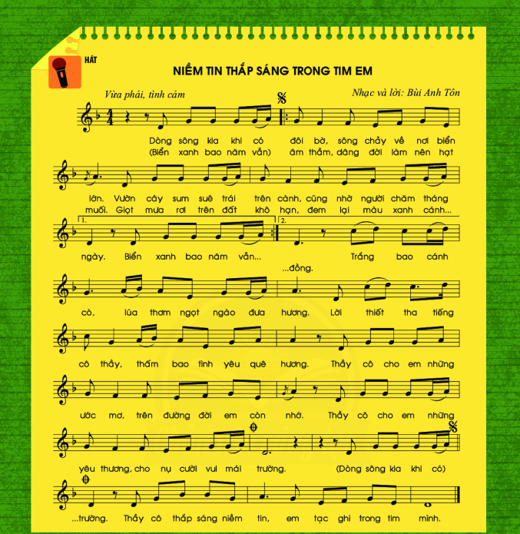
Câu 3: Hát và đánh nhịp theo bài hát?
4
4

Slide 33

Dặn dò:
- Hát và đánh nhịp theo bài hát “Niềm tin thắp sáng trong em”.
Chuẩn bị bài tiết 12.
4
4

Slide 34


